Slide 1

S m a r t
simple management assure relationship time
U C
Unified Communication
Smart Organizing Solution
by
บริษัท วี-พลัส เน็ต แอนด์ คอมมูนิเคชั่น จำกัด (สำนักงานใหญ่)
เลขที่ 496-502 อาคารอัมรินทร์พลาซ่า ชั้นที่ 2 ส่วนที่ 2.1
ห้องเลขที่4 ถนนเพลินจิต แขวงลุมพินี เขตปทุมวัน กรุงเทพฯ 10330 Tel: 0-2204-7989

Slide 2

S m a r t
simple management assure relationship time
U C
Unified Communication
การออกแบบโครงสร้างระบบ Smart UC
Smart UC
ระบบบริหารจัดการ
การสื่อสารองค์กรแบบครบวงจร
Smart UC เป็นระบบที่ได้ถูกออกแบบมาให้สามารถใช้งานในการบริหาร และจัดการเพื่อเพิ่มประสิทธิภาพการสื่อสารภายในองค์กร
ที่สร้างความคุ้มค่า ในการดำเนินธุรกิจอย่างต่อเนื่อง และยั่งยืน
ระบบ Smart UC ได้ถูกคิดค้นให้มีการออกแบบโครงสร้างระบบพื้นฐานหลักๆ โดยครอบคลุมฟีเจอร์หลักๆ เพื่อให้ผู้ใช้งานสามารถใช้ได้อย่างสะดวก และง่าย

Slide 3
S m a r t
simple management assure relationship time
U C
Unified Communication
การออกแบบโครงสร้างระบบ Smart UC
Smart UC Operating System
ทำงานบนระบบ
ปฏิบัติการ Linux
(ภายใต้เงื่อนไข GNU Public License)
สามารถรองรับการใช้งานของผู้ใช้งานได้พร้อมๆ กัน 150 – 600 คน
การบริหารจัดการอุปกรณ์
รองรับการบริหารจัดการข้อมูลและอุปกรณ์ผ่านทางเว็บบราวเซอร์ (Internet Explorer, Firefox, Safari และ Chrome)
การ Login ด้วยAccount เดียว
มีความสามารถในการยืนยันตัวตนผู้ใช้งาน ในการล็อคอินเข้าใช้งานบนอุปกรณ์ต่างๆได้พร้อมกัน (Multi Device) ด้วย Username และ Password เดียวกัน
มีการเชื่อมโยงโครงข่ายในการทำงานบนพื้นฐาน Internet Protocol
ปรับตั้งเวลาผ่าน NTP Server โดยอัตโนมัติตามเขตเวลาสากล
การออกแบบ
User Interface
การติดต่อระหว่างผู้ใช้งานกับระบบ มีรูปแบบ User Interface และมีเมนูของแอพพลิเคชั่นเป็นภาษาไทยและภาษาอังกฤษ
สามารถแก้ไข หรือ กําหนดรูปแบบของโปรแกรมได้
สามารถบริหารจัดการ การเตรียมการเบื้องต้นของโปรแกรม (Pre Configure) และสามารถกำหนดรูปแบบในการแก้ไขปรับปรุงในส่วนของ โลโก้ ( Logo ), การจัดวางรูปแบบแบล็คกราวด์ (Skin Background) , การออกแบบปุ่มกด (Keypad label) เป็นต้น
มีระบบซอฟแวร์สำหรับมอนิเตอร์รายละเอียดข้อมูลการทำงานของ CPU, Memory และ Service Processor
เมื่อมีการ Login พร้อมกันหลายเครื่อง สามารถกําหนดเสียงเรียกเข้าให้ดังพร้อมกัน และสามารถเลือกรับสายบนอุปกรณ์ที่ต้องการ
ดาวน์โหลดได้จาก Play Store สําหรับระบบปฏิบัติการ Android และ App Store สําหรับระบบปฏิบัติการ IOS

Slide 4
S m a r t
simple management assure relationship time
U C
Unified Communication
การออกแบบโครงสร้างระบบ Smart UC
Smart UC Main Features
Smart UC
Main Features
Directory
Chat
HR
Poll
File Sharing
News
Web Conference
Calendar
Telephony

Slide 5
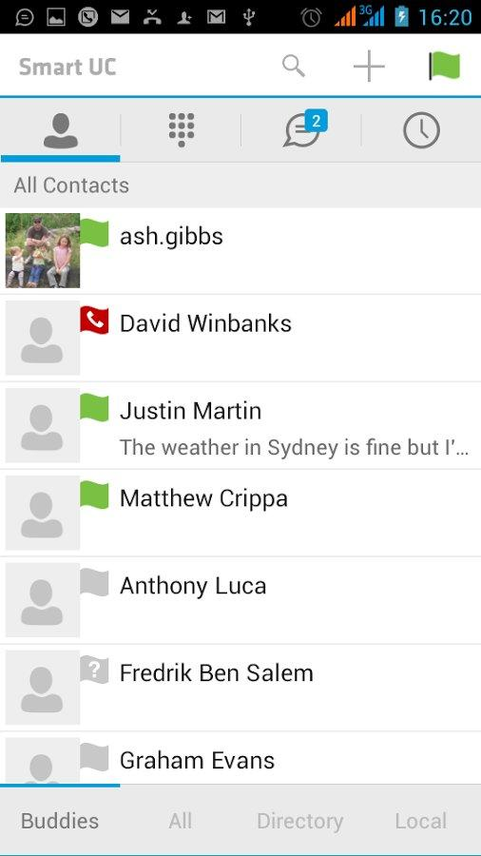
S m a r t
simple management assure relationship time
U C
Unified Communication
Directory สมุดบัญชีรายชื่อ
เพื่อประสิทธิภาพบริหารจัดการระบบฐานข้อมูลรายชื่อพนักงานภายในองค์กร
ง่าย รวดเร็ว ในการค้นหารายชื่อพนักงานภายในองค์กรเพื่อความสะดวกในการติดต่อสื่อสารระหว่างกัน ผ่านทุกช่องทาง ทั้งเบอร์โทรศัพท์ออฟฟิศ ,เบอร์มือถือ,Chat และอีเมล์
Main Feature ฟีเจอร์หลัก | Specification Details รายละเอียด
สารบบบัญชีรายชื่อผู้ใช้งาน | แสดงรายละเอียดของข้อมูลผู้ใช้งาน ซึ่งประกอบด้วย รูปภาพ, ชื่อและนามสกุล, ตำแหน่ง, แผนก, หน่วยงานสังกัด, เบอร์โทรศัพท์สำนักงาน, เบอร์แฟกซ์, เบอร์โทรศัพท์มือถือ, อีเมล์ และอื่นๆ
ระบบการค้นหา | สามารถค้นหารายชื่อด้วยตัวอักษรหรือคําหลัก ได้ทั้งภาษาไทยและภาษาอังกฤษ ค้นหาด้วยการป้อนชื่อผู้ใช้ หรือเบอร์โทรศัพท์ หรือชื่อหน่วยงานต้นสังกัด การแสดงบัญชีรายชื่อเป็นแบบเรียง ตามตัวอักษร

Slide 6
S m a r t
simple management assure relationship time
U C
Unified Communication
Directory สมุดบัญชีรายชื่อ
Main Feature ฟีเจอร์หลัก | Specification Details รายละเอียด
เชื่อมต่อกับระบบ Active Directory | เชื่อมต่อกับกับฐานข้อมูลพนักงานในองค์กร เพื่อดึงฐานข้อมูลรายชื่อและข้อมูลต่างๆ พนักงาน โดยอัตโนมัติ เพื่อทำให้ข้อมูลเป็นปัจจุบันเสมอ
ล็อกอินเข้าใช้งาน | สามารถล็อกอินเข้าใช้งานด้วย Username และ Password เดียวกับ Active Directory ขององค์กร มีการเข้ารหัสความปลอดภัยของข้อมูลในบัญชีรายชื่อและข้อมูลส่วนบุคคล
เชื่อมโยงกับ Email Application | เพื่อส่ง E-Mail จากแอปพลิเคชั่นบนอุปกรณ์สมาร์ทโฟนทั้งระบบปฏิบัติการ Android และ IOS

Slide 7
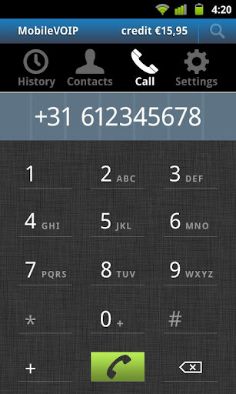
S m a r t
simple management assure relationship time
U C
Unified Communication
Telephony ระบบโทรศัพท์
ช่วยให้การติดต่อสื่อสาร และการทำงานของพนักงานมีประสิทธิภาพมากยิ่งขึ้น ทำให้ไม่พลาดการติดต่อระหว่างพนักงานภายในองค์กร และลูกค้าสามารถติดต่อได้ตลอดเวลา
ไม่ว่าจะอยู่ที่ไหน ได้ทุกที ทุกเวลา
ฟรีค่าโทรหากันระหว่างพนักงานภายในองค์กร และลดค่าใช้จ่ายค่าโทรศัพท์เพื่อติดต่อธุรกิจ ผ่านระบบ VoIP
Main Feature ฟีเจอร์หลัก | Specification Details รายละเอียด
ทำงานบนระบบ ปฏิบัติการ Linux | สามารถรองรับผู้ใช้งาน (SIP User) เข้าใช้ได้พร้อมๆ กัน 150 – 600 คน และสามารถประชุมเสียงได้ 300 คน พร้อมกัน มีการเชื่อมโยงโครงข่ายในการทำงานบนพื้นฐาน Internet Protocol
Concurrent Session | สามารถรองรับการใช้งานได้พร้อมกัน 300 คู่สนทนา
การลงทะเบียนผู้ใช้ | ลงทะเบียนผู้ใช้ด้วย SIP Account ยืนยันตรวจสอบตัวตน ผ่าน IP address หรือ Username และ Password
โปรโตคอล | รองรับมาตรฐาน SIP, UDP, RTP, TCP/IP, TLS, SSH, HTTP, NTP

Slide 8
S m a r t
simple management assure relationship time
U C
Unified Communication
Telephony ระบบโทรศัพท์
Main Feature ฟีเจอร์หลัก | Specification Details รายละเอียด
รูปแบบการเข้ารหัสเสียง (Audio Codec) | G.711 (u-Law & u-Law), GSM, G.729, G722
รูปแบบการเข้ารหัสวีดีโอ (Video Codec) | H.263, H263+, H.264
ความปลอดภัย | มีเทคโนโลยีความปลอดภัยด้วยการเข้ารหัสแบบ TLS, SRTP สําหรับ SIP Signaling และ HTTPS สําหรับ Web portal
ระบบการโทร | สามารถโทรได้ทั้งแบบเสียงและแบบวีดีโอ มีระบบ CDR (Call Detail Record) เพื่อเก็บข้อมูลรายละเอียดการใช้งาน ประกอบด้วย - วัน เดือน ปี ที่โทรเข้าและโทรออก - แสดงหมายเลขต้นทางและหมายเลขปลายทาง - ช่วงระยะเวลาการสนทนา
Call Service | - SIP and IAX Support - Flexible and configurable IVR - Support for voice synthetization - Call Hold - Integrated echo canceller - Support for analog interfaces such as FXS/FXO - Support for digital interfaces (E1/T1/J1) through PRI/BRI/R2 protocols

Slide 9
S m a r t
simple management assure relationship time
U C
Unified Communication
Telephony ระบบโทรศัพท์
Main Feature ฟีเจอร์หลัก | Specification Details รายละเอียด
Call Service | - Call recording - Voicemail - Support for video-phones - DHCP server for dynamic IP - Call detail record (CDR) report - Billing and consumption report - Callback support - Support for PIN sets - Support for time conditions - Support for ring groups - Support for follow-me - Call Park and Pickup - Caller ID - Conference center with virtual rooms - Voicemail-to-email functionality - Supported codecs : G.711 (A-Law & u-Law), GSM, G.729, G722 - DISA (Direct Inward System Access) - Incoming and outgoing routes with support for dial pattern matching - Intercom - Call Transfer - Multiple trunk support - Support for call queues - VoIP provider configuration - One Number - Extension Mobility - Outgoing class of service - Click to Dial - Hunt Group

Slide 10
S m a r t
simple management assure relationship time
U C
Unified Communication
Telephony ระบบโทรศัพท์
Main Feature ฟีเจอร์หลัก | Specification Details รายละเอียด
Background mode | แจ้งเตือนสายเรียกเข้า เมื่อทํางานในโหมดพื้นฐานบนอุปกรณ์สมาร์ทโฟน (Running Background) หรือเมื่อผู้ใช้ทําการ Clear Applications
ประวัติการโทร | สามารถจัดเก็บประวัติการโทร เบอร์โทรออก, เบอร์โทรเข้า และเบอร์ที่ไม่ได้รับสาย
แป้นคีย์ | มีแป้นคีย์ตัวเลขพร้อมปุ่มรับสายและวางสาย สําหรับการโทร ตามมาตรฐานสากลของโปรแกรมโทรศัพท์ ปุ่มรับสายและวางสายสามารถซ่อนได้เมื่อไม่ใช้งาน รองรับทั้งภาษาไทยและภาษาอังกฤษ
บริหารจัดการอุปกรณ์ผ่านทาง Web Browser | รองรับการบริหารจัดการข้อมูลและอุปกรณ์ผ่านทางเว็บบราวเซอร์ (Internet Explorer, Firefox, Safari และ Chrome)
แสดงสถานะต่างๆ | มีระบบซอฟต์แวร์สำหรับมอนิเตอร์รายละเอียดข้อมูลการทำงานของ CPU, Memory และ Service Processor
รองรับเครือข่าย 3G และ 4G | สามารถใช้งานผ่านเครือข่ายที่ Operator ให้บริการ ณ ปัจจุบัน ได้ทั้งในประเทศและต่างประเทศ

Slide 11
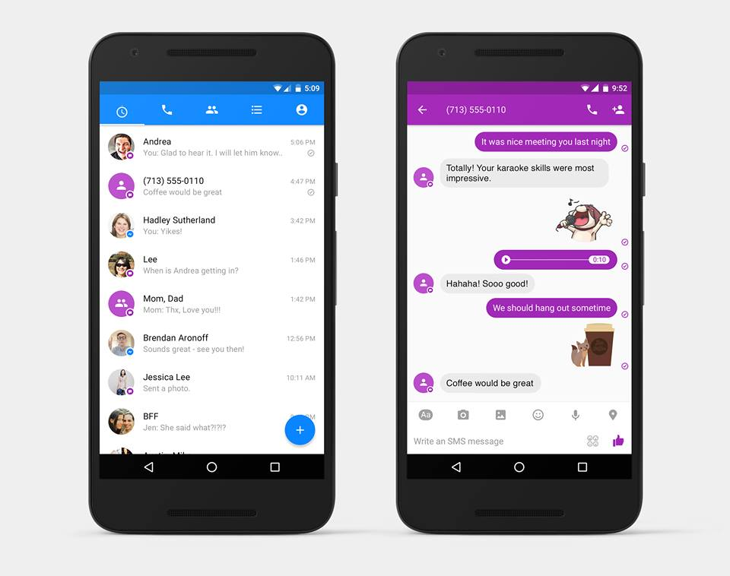
S m a r t
simple management assure relationship time
U C
Unified Communication
Chat ระบบส่งข้อความตอบโต้ทันที
เพื่อสร้างความสัมพันธ์พูดคุยระหว่างกันผ่าน Chat พร้อมสามารถสร้างสรรค์ Sticker ในรูปแบบต่างๆ ตามที่ชอบอย่างง่ายๆ ในแบบขององค์กร สามารถสร้างสรรค์รูปแบบ Sticker ของแต่ละแผนกในองค์กรได้อย่างง่ายๆ ไม่ยุ่งยาก เหมือน Line ด้วยต้นทุนต่ำ
Main Feature ฟีเจอร์หลัก | Specification Details รายละเอียด
การสนทนาแบบเรียลไทม์ | ส่งข้อความและรูปภาพ แบบตอบโต้ทันทีในขณะเชื่อมต่ออินเตอร์เน็ต สามารถส่งไฟล์ รูปภาพ, วีดีโอ, pdf, word, excel (ขึ้นอยู่กับการรองรับของเครื่องโทรศัทพ์) รองรับการส่งข้อความภาษาไทยและภาษาอังกฤษ
รายละเอียดข้อมูลการสนทนา | แสดง วันที่ และเวลา ที่ส่งข้อความ แสดงสถานะบอกข้อความที่อ่านแล้ว สามารถเก็บประวัติการสนทนาบนเครื่องแม่ข่าย

Slide 12
S m a r t
simple management assure relationship time
U C
Unified Communication
Chat ระบบส่งข้อความตอบโต้ทันที
Main Feature ฟีเจอร์หลัก | Specification Details รายละเอียด
ระบบการสร้างกลุ่มสนทนา | สามารถสร้างกลุ่มสนทนาได้สูงสุด 50 กลุ่ม สมาชิกในกลุ่มสามารถแก้ไขข้อมูลรายละเอียดของกลุ่มสนทนาได้ เช่น ชื่อกลุ่ม หรือ คําอธิบาย เป็นต้น สามารถค้นหากลุ่มสนทนาได้ด้วยชื่อกลุ่ม สมาชิกทุกคนในกลุ่มสามารถเชิญบุคคลอื่นร่วมเข้ากลุ่มได้ และเมื่อมีการ เพิ่ม-ลด หรือ เข้า-ออก สมาชิกในกลุ่ม ระบบจะแจ้งเตือนไปยังสมาชิกในกลุ่มที่กําลังออนไลน์โดยอัตโนมัติ สมาชิกในกลุ่มสามารถออกจากกลุ่มได้ โดยไม่ต้องขออนุญาตจากผู้ดูแลกลุ่ม สมาชิกในกลุ่มทุกคน สามารถแบ่งปันข้อมูลด้วยการอัพโหลดหรือดาวน์โหลดไฟล์ ในกลุ่มสนทนาได้

Slide 13

S m a r t
simple management assure relationship time
U C
Unified Communication
File Sharing ระบบแบ่งปันข้อมูล
เพิ่มประสิทธิภาพระบบการจัดเก็บ และการส่งไฟล์ต่างๆ ระหว่างพนักงานภายในองค์กร
Main Feature ฟีเจอร์หลัก | Specification Details รายละเอียด
การจัดการข้อมูล และพื้นที่เก็บข้อมูล | สามารถสร้าง Folder เก็บไฟล์ข้อมูลได้ สามารถเปลี่ยนชื่อ,ลบ,ย้ายตำแหน่ง ของไฟล์ข้อมูลได้ สามารถส่งข้อมูลทั้งโฟลเดอร์ หรือเลือกไฟล์ส่งได้ สามารถอัพโหลดข้อมูลได้ครั้งละหลายๆไฟล์ ระบบสามารถกําหนดขนาดของไฟล์สูงสุดในการอัพโหลดได้ สามารถบันทึกไฟล์ข้อมูลเก็บลงเครื่องของผู้ใช้งานได้ ได้พื้นที่เก็บข้อมูลส่วนตัว 5 Gb ต่อคน
ระบบการแจ้งเตือน | การส่งไฟล์ระหว่างผู้ใช้ที่กําลังติดต่อกันอยู่ ระบบจะต้องแจ้งเตือนผู้รับเมื่อมีผู้ส่งไฟล์มาให้

Slide 14
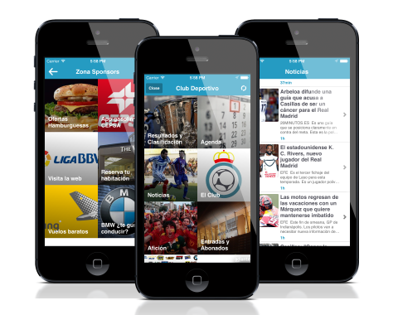
S m a r t
simple management assure relationship time
U C
Unified Communication
News ระบบการแจ้งข้อมูลข่าวสาร
ศูนย์การบริหารข้อมูลข่าวสาร เพิ่ประสิทธิภาพ
ในการแจ้งข่าวสาร,ประกาศบริษัท และประชาสัมพันธ์กิจกรรมต่างๆ ขององค์กรสู่พนักงาน ทั้งยังสามารถนำเสนอข่าวสารด้านสาระ ความรู้ ความบันเทิงต่างๆ
สามารถกระจายข้อมูลข่าวสาร ขององค์กรไปยังพนักงานทุกคน ได้อย่างรวดเร็ว ถูกต้อง ตรงกัน และทันต่อเหตุการณ์
Main Feature ฟีเจอร์หลัก | Specification Details รายละเอียด
ระบบบริหารจัดการข่าวสารองค์กร | มีระบบบริหารจัดการข่าวที่สามารถ เพิ่ม, ลบ, แก้ไข ได้ สามารถแบ่งหมวดหมู่ของประเภทข่าวสาร มีระบบการแจ้งเตือนเมื่อมีข่าวใหม่ แสดงจำนวนผู้ที่เข้ามาอ่านข่าวสาร
รูปแบบของข่าวสาร | สามารถแสดงข่าวสารแบบข้อความ, ภาพ และวีดีโอ สามารถแสดงวีดีโอที่มีการเชื่อมโยงจากยูทูปได้

Slide 15
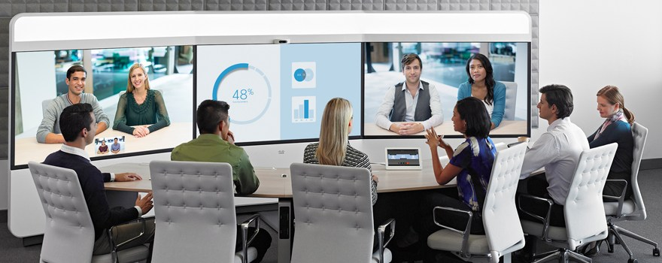
S m a r t
simple management assure relationship time
U C
Unified Communication
Web Conference ระบบการประชุมทางไกล
Web Conference คือ ระบบประชุมทางไกลออนไลน์ โดยสามารถทำการประชุมแบบเห็นภาพ ฟังเสียง และรับส่งข้อมูลได้ในเวลาเดียวกัน บริษัทสามารถ Conference ได้ทุกที่ทุกเวลาเพิ่มความสะดวก รวดเร็ว มีประสิทธิภาพลดต้นทุน
Main Feature ฟีเจอร์หลัก | Specification Details รายละเอียด
ระบบการบริหารจัดการห้องประชุม | สามารถสร้างห้องประชุมได้พร้อมกัน 10 ห้อง และสามารถเข้าร่วมประชุมได้พร้อมกัน 300 คน สามารถเข้าร่วมประชุมได้จาก Web browser โดยกรอก URL ที่ได้รับจากอีเมล์ ระบบจะแสดงรายชื่อผู้เข้าร่วมประชุมได้ทั้งหมด ผู้เข้าร่วมประชุมสามารถออกจากห้องประชุมโดยไม่มีผลกระทบต่อการประชุม แสดงรายละเอียดหรือข้อมูลการประชุม สามารถแสดงภาพแบบทั่วไป (Plain screen mode) และแบบเต็มจอ (Full screen mode) แสดงข้อมูลและแสดงภาพในการประชุมบนหน้าจอแยกกันได้

Slide 16
S m a r t
simple management assure relationship time
U C
Unified Communication
Web Conference ระบบการประชุมทางไกล
Main Feature ฟีเจอร์หลัก | Specification Details รายละเอียด
ผู้ดูแลการประชุม | - เปิด/ปิด เสียงไมโครโฟนของผู้เข้าร่วมประชุม - กําหนดผู้ที่จะนําเสนอได้ - Open/Delete/Save เอกสาร - เปลี่ยนหน้า/เพิ่มคําอธิบายประกอบเอกสาร (Annotation) - สื่อสารกับผู้ร่วมประชุม/ผู้นําเสนอด้วยข้อความ - บันทึกการประชุม - สามารถดูวีดีโอแบบเต็มจอ, เปิดหรือปิดวีดีโอ - สามารถทําการบันทึกเสียงการประชุมได้ - สามารถยุติการประชุมแบบทันที
ผู้นำเสนอ | - สามารถเปิดเอกสารเพื่อนำเสนอ - เปลี่ยนหน้า/เพิ่มคำอธิบายประกอบเอกสาร (Annotation) - สื่อสารกับผู้ร่วมประชุมด้วยข้อความ - บันทึกการประชุม - สามารถดูวีดีโอแบบเต็มจอ, เปิดหรือปิดวีดีโอ - สามารถทําการบันทึกเสียงการประชุมได้
ผู้เข้าร่วมประชุม | - สื่อสารกับผู้เข้าร่วมประชุมท่านอื่นด้วยข้อความ - สามารถดูวีดีโอแบบเต็มจอ, เปิดหรือปิดวีดีโอ - สามารถทําการบันทึกเสียงการประชุมได้

Slide 17
S m a r t
simple management assure relationship time
U C
Unified Communication
Web Conference ระบบการประชุมทางไกล
Main Feature ฟีเจอร์หลัก | Specification Details รายละเอียด
การแสดงผลวีดีโอ | - รองรับการใช้งานวีดีโอที่ความเร็ว 25 เฟรมต่อวินาที ด้วยความละเอียดของภาพ 360P, 480P และ 720P - สามารถแสดงหน้าต่างวีดีโอของผู้เข้าร่วมประชุมได้พร้อมกัน 6 หน้าต่าง - สามารถดูวีดีโอแบบเต็มจอ, เปิดหรือปิดวีดีโอ
รูปแบบการนำเสนอ | - ผู้นําเสนอสามารถแบ่งปันหน้าจอ Application PPT/Word/Excel/PDF ให้ผู้เข้าร่วมประชุมคนอื่นเห็นได้ โดยระบบจะแสดงหน้าจอเฉพาะแอพพลิเคชั่นที่แสดงเท่านั้น - ผู้นําเสนอสามารถแบ่งปันหน้าจอ (Screen Sharing) ให้ผู้เข้าร่วมประชุมคนอื่นเห็นได้ โดยระบบจะแสดงหน้าจอทั้งหมดของผู้นําเสนอ - ผู้นําเสนอจะต้องสามารถสร้างหน้ากระดานเปล่าได้จากเมนูเครื่องมือ และเมื่อหน้ากระดานเปล่าถูกสร้างเสร็จหมายเลขหน้าจะเพิ่มทีละหนึ่ง และรองรับเครื่องมือการใช้งาน New page, Copy, Delete, Save, Zoom, Thumbnail, Full screen, Annotate/Delete annotate
บันทึกการประชุมบนเซิร์ฟเวอร์ | ผู้ดูแลระบบสามารถบันทึกการประชุมทั้งภาพและเสียงเก็บไว้บนเครื่องเซิร์ฟเวอร์ โดยสามารถสั่งเริ่ม พัก หยุด และสามารถเรียกดูย้อนหลังได้ ผ่านทางเว็บบราวเซอร์

Slide 18
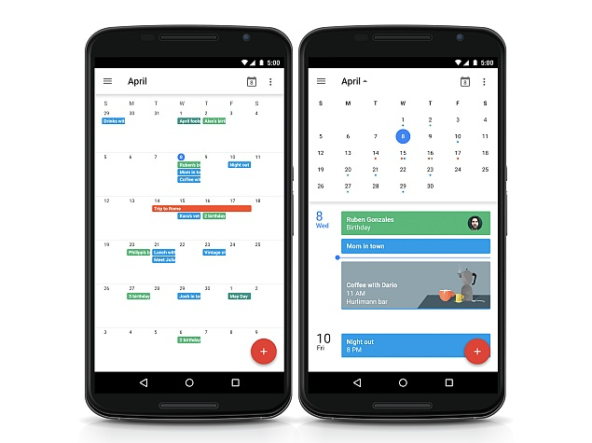
S m a r t
simple management assure relationship time
U C
Unified Communication
Calendar ปฎิทินตารางนัดหมาย
Calendar คือ ระบบการจัดการตารางนัดหมายภายในองค์กร ทำให้สามารถตรวจสอบวันเวลาว่างให้ตรงกัน ทั้งยังสามารถแจ้งเตือนให้ทราบ สามารถแชร์ปฏิทินเพื่อกำหนดกิจกรรมร่วมกันได้
Main Feature ฟีเจอร์หลัก | Specification Details รายละเอียด
ระบบบริหารจัดการระบบตารางนัดหมาย | สามารถ เพิ่ม, ลบ, แก้ไข กำหนดการนัดหมายได้ มีการแจ้งเตือน เมื่อถึงเวลาที่บันทึก/นัดหมายไว้ล่วงหน้า สามารถแสดงข้อมูลในรูปแบบ วัน เดือน ปีพุทธศักราช สามารถแบ่งปันข้อมูลการนัดหมายให้กับผู้ที่เกี่ยวข้อง

Slide 19
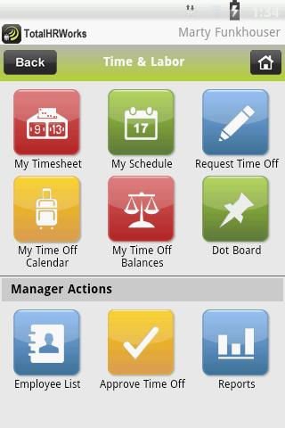
S m a r t
simple management assure relationship time
U C
Unified Communication
HR ระบบบริหารทรัพยากรบุคคล
ระบบบริหารทรัพยากรบุคคล จะทำให้เวลาการทำงานของทั้ง HR และพนักงานรวดเร็วยิ่งขึ้น ประหยัดเวลา ประหยัดกระดาษ ประหยัดค่าโทรศัพท์ พนักงานไม่ต้องรอที่จะต้องเข้ามาที่สำนักงานหรือโทรลากับหัวหน้างานให้เสียค่าโทรศัพท์ เพียงแค่เข้า application บนมือถือของตัวเอง แล้วทำรายการขอลาออนไลน์บนมือถือ
Main Feature ฟีเจอร์หลัก | Specification Details รายละเอียด
ขออนุมัติใบลา | ผู้ใช้งานสามารถขออนุมัติลากิจ, ลาป่วย, ลาพักร้อน, ลาอุปสมบท, ลาคลอดบุตร, และอื่นๆ สามารถยกเลิกการขออนุมัติใบลาได้ มีระบบการแจ้งเตือนสถานะการลา ได้รับการอนุมัติ หรือไม่ได้รับการอนุมัติ หรือรอการอนุมัติ
การอนุมัติใบลา | สามารถอนุมัติหรือไม่อนุมัติการลา
ติดตามสถานะและประวัติ | สามารถติดตามสถานะของใบลาได้ สามารถดูประวัติการลาได้

Slide 20
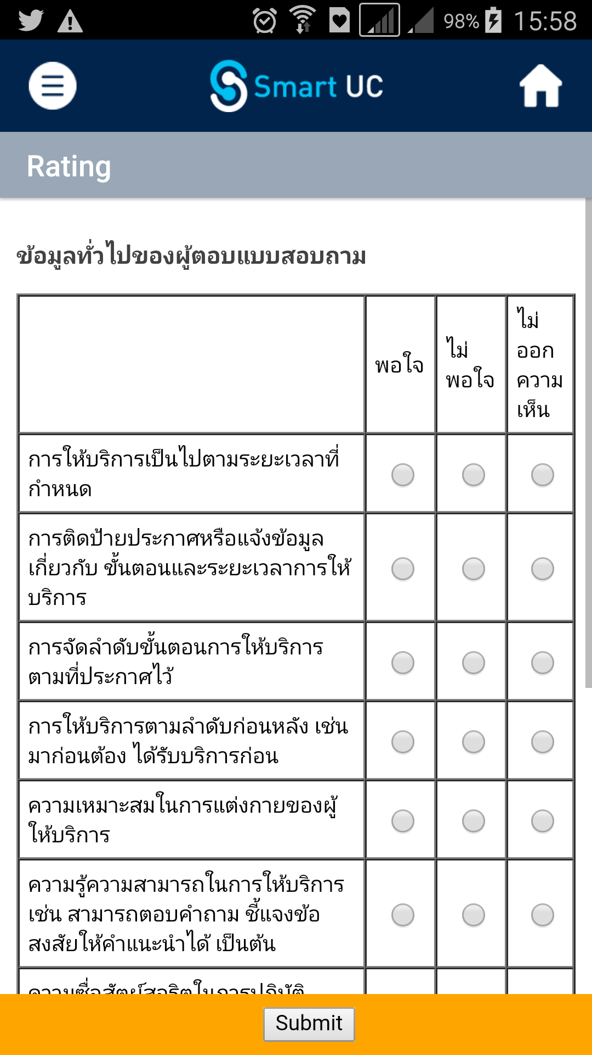
S m a r t
simple management assure relationship time
U C
Unified Communication
Poll การสร้างแบบสอบถาม
เพื่อการพัฒนาการทำงานในแต่ละแผนกภายในองค์กร อย่างต่อเนื่อง การใช้ Poll สามารถสร้างแบบสอบถาม, แบบประเมินผลการปฎิบัติงาน, แบบทดสอบความรู้ เพื่อนำข้อมูลมาใช้ในการวิเคราะห์ เพื่อเป็นแนวทางในการปรับปรุง และการบริหารงานในองค์กรให้เกิดประสิทธิภาพ และประสิทธิผลตามวัตถุประสงค์ขององค์กร
สร้างรูปแบบได้หลากหลายตามวัตถุประสงค์ของแต่ละองค์กรที่ต้องการสำรวจข้อมูล
Main Feature ฟีเจอร์หลัก | Specification Details รายละเอียด
ลักษณะของแบบสอบถาม | สามารถใช้งานได้บนแอพพลิเคชั่น หรือใช้งานบนเว็บบราวเซอร์ โดยเชื่อมต่อกับสารบบบัญชีรายชื่อพนักงานภายในองค์กร เพื่อระบุตัวตนผู้ตอบแบบสอบถาม เฉพาะบุคคลากรภายในองค์กร
รูปแบบการสร้างแบบสอบถาม | สามารถสร้างแบบสอบถามในรูปแบบคําถามตัวเลือกเดียวและหลายตัวเลือก หรือคําถามแบบถามตอบ ได้สูงสุด 25 คําถาม ขนาดความยาวของคําถามและคําตอบ ได้สูงสุดอย่างละ 256 ตัวอักษร สามารถแก้ไขหรือลบคําถามที่สร้างไว้ได้ ยกเว้นในกรณีที่ให้เริ่มตอบแบบสอบถามแล้วจะไม่สามารถแก้ไขหรือลบคําถามที่สร้างไว้ เมื่อสร้างแบบสอบถามเสร็จ ผู้นําเสนอจะสามารถกําหนดระยะเวลาการตอบแบบสอบถามได้ และจะยุติการสอบถามโดยอัตโนมัติหรือยุติเองโดยผู้สร้างแบบสอบถาม สามารถยุติการสอบถามได้โดยอัตโนมัติหรือ Manual สามารถนําเข้า (import)/จัดเก็บ (save) แบบสอบถามได้
การส่งแบบสอบถาม | ผู้ใช้งานสามารถส่งแบบสอบถามด้วยการกดปุ่มยืนยัน

